Slide 1
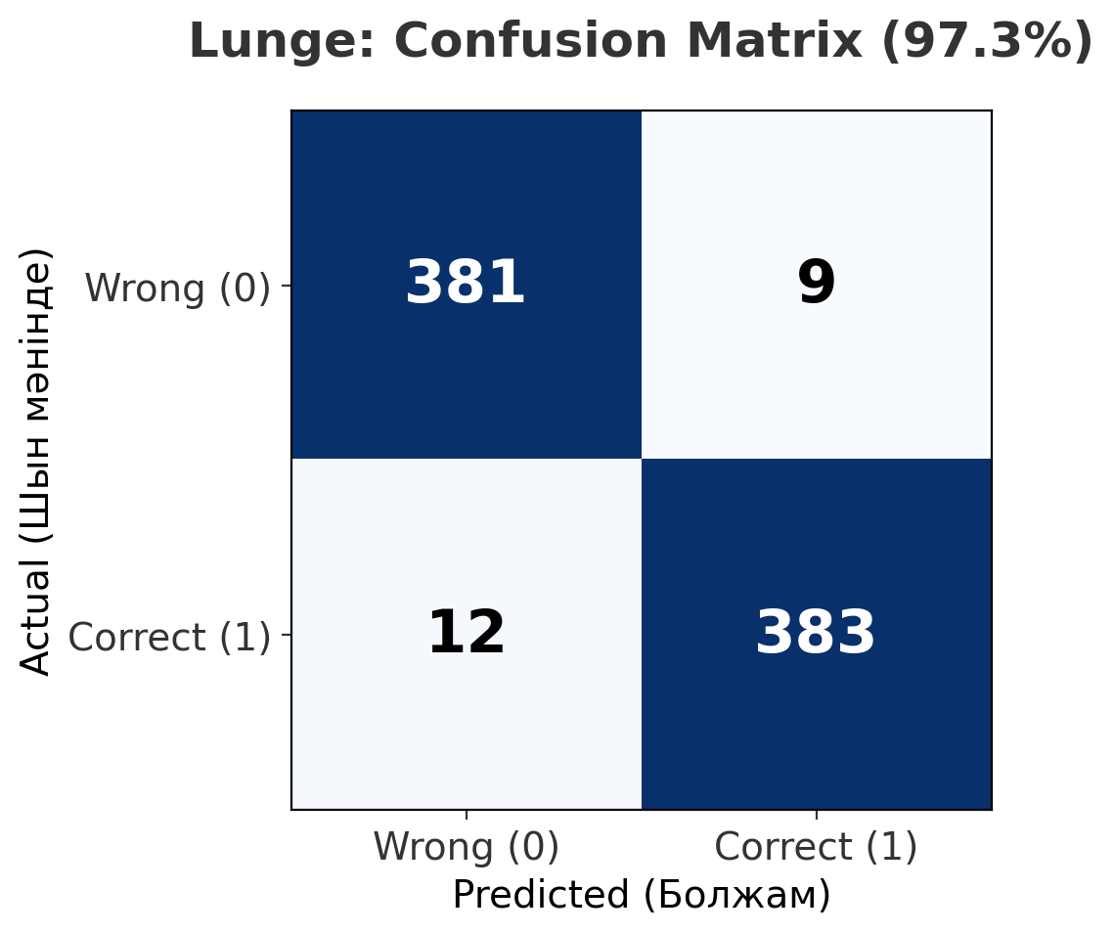
Lunge (Алға қадам басу) моделін оқыту және нәтижесі
Бастапқыда тек 174 қатар (row) деректермен 60% дәлдік болды. Деректер қорын синтетикалық генерация арқылы 3 174 қатарға дейін ұлғайтып, GradientBoosting алгоритмімен қайта оқыттық. Нәтиже: 97.3% дәлдік!
• Алгоритм: GradientBoosting
• Бұрынғы дәлдік: 60.0% (174 қатар)
• Жаңа дәлдік: 97.3% (+37.3% жақсарту!)
• Деректер: 3 174 қатар (REHAB24 + Synthetic)
• Feature Count: 100 биомеханикалық белгі
Қорытынды: Деректерді ұлғайту (Data Augmentation) арқылы модельдің сапасын 60%-дан 97.3%-ға дейін көтеруге қол жеткіздік.

